Slide 1
Важливість спорту в нашому житті
https://youtu.be/twR8nRDc5Yo

Slide 2
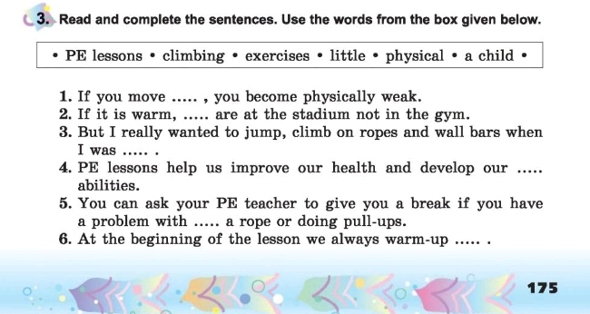
Домашнє завдання: виконайте вправу 3, ст.175

